Slide 1

ФЗ № 242:
Какие подзаконные акты приняты,
каких еще следует ждать
Борис Зингерман,
руководитель направления
цифровой медицины
Москва, 2018

Slide 2
15 сентября 2017 Минздрав опубликовал список из 15 нормативных актов, которые необходимо разработать. (http://portal.egisz.rosminzdrav.ru/news/411)
Из них :
  6 приняты (приказы № 965н по телемедицине, Приказ № 834н «Об утверждении унифицированных форм медицинской документации»; распоряжение правительства по госуслугам и 3 Постановления Правительства);
  4 есть проекты (4 приказа МЗ)
  5 приказов МЗ - ?
ИТ комитет Нацмедпалаты и АРМИТ предлагал разработать еще 3 ключевых документа
Сколько еще документов предстоит разработать – попробуем понять.

Slide 3

Предполагает разработку в период с 2018 по 2035 годы – 25 нормативных актов в т.ч.
7 по «телемедицине»
2018 – 2020

Slide 4
Закон №242-ФЗ обеспечивает регулирование в 4 важных направлениях:
Телемедицина;
Электронный документооборот в медицине;
Электронные рецепты;
Единая государственная система в здравоохранении.

Slide 5
Телемедицина

Slide 6
Телемедицина
Приказ МЗ № 965н - принят
Постановление Правительства Российской Федерации «Об утверждении порядка, условий и требований информационного взаимодействия иных информационных систем, предназначенных для сбора, хранения, обработки и предоставления информации, касающейся деятельности медицинских организаций и предоставляемых ими услуг с информационными системами в сфере здравоохранения и медицинскими организациями» - принят
Приказ Минздрава России «О внесении изменений в приказ Минздрава России от 20 декабря 2012 г. № 1177н «Об утверждении порядка дачи информированного добровольного согласия на медицинское вмешательство и отказа от медицинского вмешательства в отношении определенных видов медицинских вмешательств, форм информированного добровольного согласия на медицинское вмешательство и форм отказа от медицинского вмешательства" - проект. Не совсем ясно как им пользоваться. Скорее исключает информированное согласие в электронной форме.

Slide 7
Для реального функционирования телемедицины необходимо:
Разработать методические рекомендации по организации и оказанию медицинской помощи с применением телемедицинских технологий в соответствии с установленным порядком | Детализация и технологическая детализация требований установленного порядка
Дополнить «Номенклатуру медицинских услуг (НМУ)» (приказ Минздрава России от 13.10.2017 № 804н) | Включить дополнительные виды услуг, оказываемых с применением телемедицинских технологий (консультации, консилиумы, школы пациентов, наблюдение за состоянием здоровья и др.)

Slide 8
Приказ МЗ РФ от 13 октября 2017 года N 804н
«Об утверждении номенклатуры медицинских услуг»
20 телемедицинских услуг –
10 в части дистанционной диагностики:
A03.30.010 Описание и интерпретация данных эндоскопических исследований с применением телемедицинских технологий
A04.30.011 Дистанционная расшифровка, описание и интерпретация данных ультразвуковых исследований
A05.10.004.001 Расшифровка, описание и интерпретация данных электрокардиографических исследований с применением телемедицинских технологий
A06.30.002.003 Описание и интерпретация данных рентгенографических исследований с применением телемедицинских технологий
A06.30.002.004 Описание и интерпретация данных рентгеноскопических исследований с применением телемедицинских технологий
A06.30.002.005 Описание и интерпретация компьютерных томограмм с применением телемедицинских технологий
A06.30.002.006 Описание и интерпретация магнитно-резонансных томограмм с применением телемедицинских технологий
A07.30.001.001 Реконструкция, описание и интерпретация радионуклидных исследований с применением телемедицинских технологий
A08.30.032 Дистанционное описание и интерпритация гистологических микропрепаратов с использованием телемедицинских технологий
A08.30.033 Дистанционное описание и интерпритация цитологических микропрепаратов с использованием телемедицинских технологий

Slide 9
Приказ МЗ РФ от 13 октября 2017 года N 804н
«Об утверждении номенклатуры медицинских услуг»
20 телемедицинских услуг -
10 в части дистанционного наблюдения:
A02.01.001.002 Дистанционное наблюдение за показателями массы тела
A02.12.001.002 Дистанционное наблюдение за показателями частоты сердечных сокращений
A02.12.002.002 Дистанционное наблюдение за показателями артериального давления
A05.10.007.001 Дистанционное наблюдение за показателями, получаемыми от имплантируемого антиаритмического устройства
A05.10.007.002 Дистанционное наблюдение за электрокардиографическими данными
A09.05.023.002 Дистанционное наблюдение за показателями уровня глюкозы крови
A09.05.026.001 Дистанционное наблюдение за показателями уровня холестерина крови
A12.09.001.004 Дистанционное наблюдение за функциональными показателями внешнего дыхания
A12.30.014.001 Дистанционное наблюдение за показателями международного нормализованного отношения (MHO)
A23.30.044 Дистанционная настройка параметров функционирования используемого пациентом медицинского изделия

Slide 10
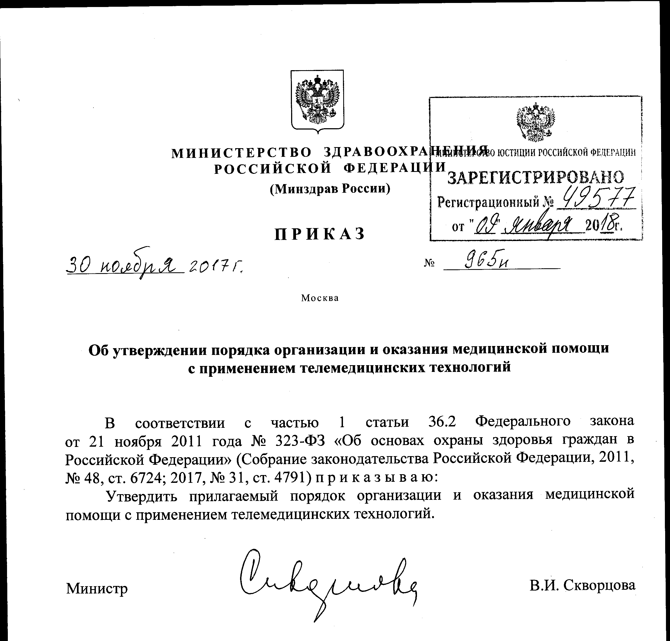
Оставляет много вопросов и серых зон, что может быть и неплохо

Slide 11
Ключевые вопросы приказа № 965н
Откуда и как врач может применять телемедицинские технологии? Вопрос лицензирования медицинской деятельности?
Идентификация через ЕСИА. Всегда ли ее нужно применять? Иногда это явно избыточно даже теоретически. Практически сегодня такая идентификация не возможна! В ближайшие 5 лет далеко не все граждане будут зарегистрированы в ЕСИА с должным уровнем подтверждения (иностранные граждане, лица без гражданства, дети?). Анонимные консультации?
Документирование с УКЭП?
Использование регистра медицинских работников?
Оплата (услуги в номенклатуре)?
Дистанционное информированное согласие?

Slide 12
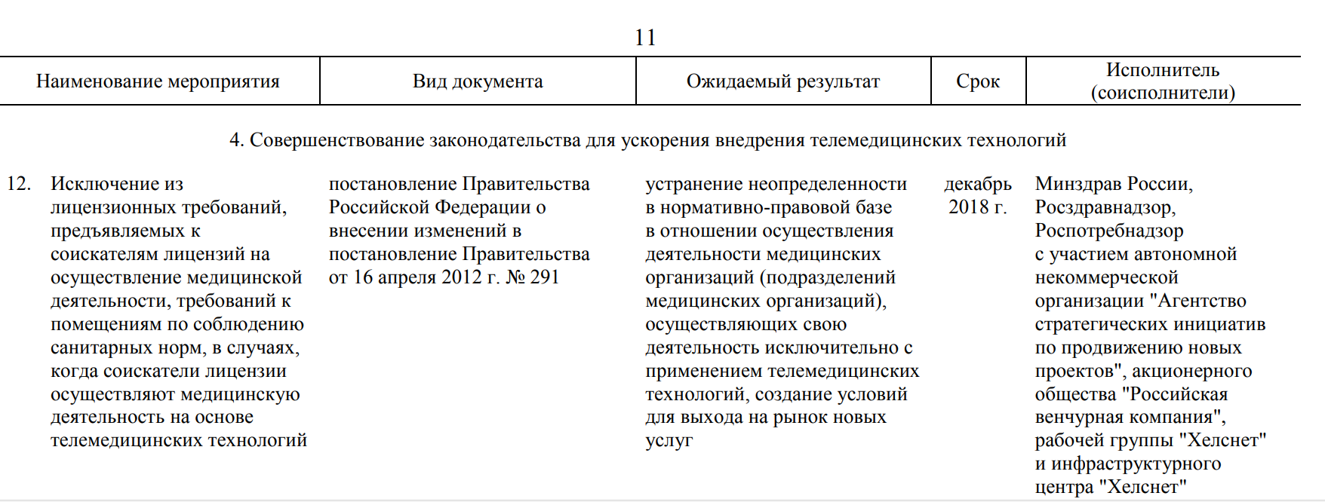
Распоряжение равительства от 5 мая 2018 г. № 870-р

Slide 13
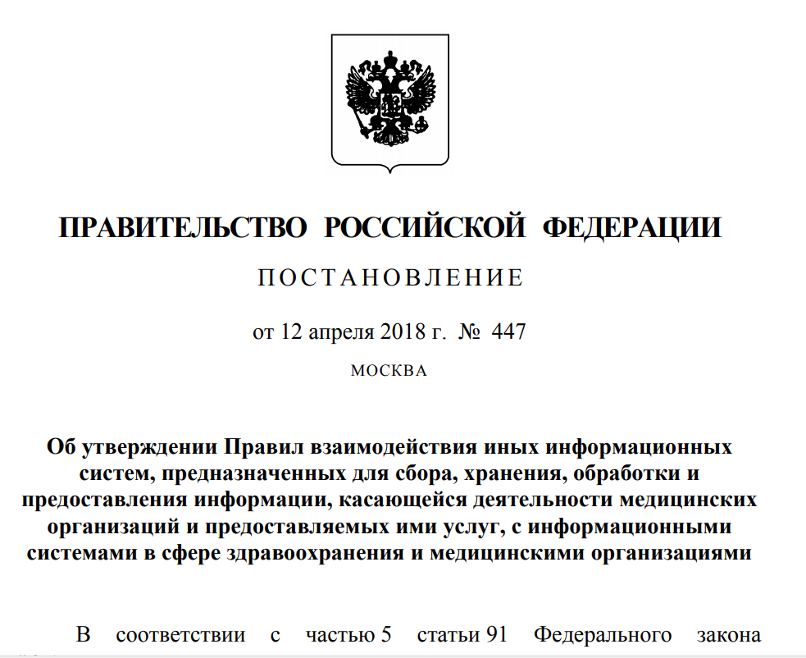
Явно избыточное! Нужно только ради подключения к ЕСИА.
Подключение к ЕСИА лежит через регистрацию в ЕГИСЗ.
Зачем нужна регистрация в ЕГИСЗ не всегда ясно.

Slide 14
ПРОЕКТ: Изменения, которые вносятся в порядок дачи информированного добровольного согласия на медицинское вмешательство и отказа от медицинского вмешательства в отношении определенных видов медицинских вмешательств, утвержденный приказом Министерства здравоохранения Российской Федерации от 20 декабря 2012 г. № 1177н
Практически не исполнимо сегодня
Информированное добровольное согласие оформляется в виде документа на бумажном носителе….., либо формируется в форме электронного документа, подписанного гражданином, одним из родителей или иным законным представителем лица, указанного в пункте 3 настоящего Порядка, с использованием усиленной квалифицированной электронной подписи или простой электронной подписи посредством применения единой системы идентификации и аутентификации (далее – ЕСИА), а также медицинским работником с использованием усиленной квалифицированной электронной подписи, и включается в медицинскую документацию пациента.
Информированное добровольное согласие одного из родителей или иного законного представителя лица, указанного в пункте 3 настоящего Порядка, может быть сформировано в форме электронного документа при наличии в медицинской документации пациента сведений о его законном представителе.».

Slide 15
Электронный документооборот
Изменения в приказ № 834н «Об утверждении унифицированных форм медицинской документации, используемых в медицинских организациях, оказывающих медицинскую помощь в амбулаторных условиях, и порядков по их заполнению» - проект
Приказ Минздрава России "О внесении изменений в приказ Минздравсоцразвития России от 2 мая 2012 г. № 441н «Об утверждении Порядка выдачи медицинскими организациями справок и медицинских заключений» - проект

Slide 16
Проект приказа № 834н «Об утверждении унифицированных форм медицинской документации, используемых в медицинских организациях, оказывающих медицинскую помощь в амбулаторных условиях, и порядков по их заполнению»
В описание каждой формы документа вставлена магическая формула (без иных кардинальных изменений) :
"2.1. Карта (талон, журнал и др.) формируется в форме электронного документа, подписанного с использованием усиленной квалифицированной электронной подписи врача, в соответствии с порядком организации системы документооборота в сфере охраны здоровья в части ведения медицинской документации в форме электронных документов, утвержденным Министерством здравоохранения Российской Федерации в соответствии с пунктом 11 части 2 статьи 14 Федерального закона от 21 ноября 2011 г. N 323-ФЗ "Об основах охраны здоровья граждан в Российской Федерации";

Slide 17
Проект приказа № 441н «Об утверждении Порядка выдачи медицинскими организациями справок и медицинских заключений»
10.2 Справки оформляются в форме электронного документа, подписанного врачом (фельдшером, акушеркой) и лицом уполномоченным заверять документы от имени медицинской организации с использованием усиленных квалифицированных электронных подписей, в соответствии с порядком организации системы документооборота в сфере охраны здоровья в части ведения медицинской документации в форме электронных документов, установленным федеральным органом исполнительной власти, осуществляющим функции по выработке и реализации государственной политики и нормативно-правовому регулированию в сфере здравоохранения (далее – уполномоченный федеральный орган исполнительной власти), формирование, обработка и хранение которых осуществляется в информационных системах указанных в пунктах 1, 5 статьи 91 Федерального закона «Об основах охраны здоровья граждан в Российской Федерации».
Такого порядка нет! Когда попоявится мы не знаем!
Тем не менее -это важнейший документ по данной теме

Slide 18
Вывод: необходим!!!
«Порядок организации системы документооборота в сфере охраны здоровья в части ведения медицинской документации в форме электронных документов»
Прототип такого документа был одобрен на заседании Экспертного совета по ИКТ Минздрава еще в 2015 году

Slide 19
Отдельная тема такого документа – использование
Усиленных квалифицированных электронных подписей (УКЭП)
Без такой регламентации на каждого медработника придется ежегодно приобретать до 3-х УКЭП (~ 2-3 тыс. руб каждая):
Больничные
Рецепты
Документы в электронной форме….

Slide 20
Взаимодействие с пациентом
Приказ Минздрава России «Об утверждении порядка и сроков предоставления медицинских документов (их копий) и выписок из них» - нет даже проекта (отсутствует с 2011 года)
Приказ от 29.06.2016 № 425н «Об утверждении Порядка ознакомления пациента либо его законного представителя с медицинской документацией, отражающей состояние здоровья пациента» (внести изменения в соответствии ч.4 ст.22 № 323-ФЗ) – не предполагается к пересмотру.

Slide 21
Электронные рецепты
Проект изменений в приказ Министерства здравоохранения Российской Федерации
от 20 декабря 2012 г. № 1175н «Об утверждении порядка назначения
и выписывания лекарственных препаратов, а также форм рецептурных бланков на лекарственные препараты, порядка оформления указанных бланков, их учета и хранения»
(хотя в списке документов Минздрава предполагалось внести изменения еще и в приказ №54)

Slide 22
ЕГИСЗ

Slide 23
ЕГИСЗ
Постановление Правительства № 555 от 5.5.2018 «Об утверждении Положения о Единой государственной информационной системе в сфере здравоохранения»
Приказ Минздрава России «Об утверждении требований к государственным информационным системам в сфере здравоохранения субъектов Российской Федерации, медицинским информационным системам медицинских организаций и информационным системам фармацевтических организаций» – нет даже проекта
Приказ Минздрава России «Об утверждении порядка обезличивания сведений о лицах, которым оказывается медицинская помощь, а также о лицах, в отношении которых проводятся медицинские экспертизы, медицинские осмотры и медицинские освидетельствования» – есть проект (но не вывешен официально)
Приказ Минздрава России «Об утверждении перечня, порядка ведения и использования нормативно-справочной информации в сфере здравоохранения» – не видел

Slide 24
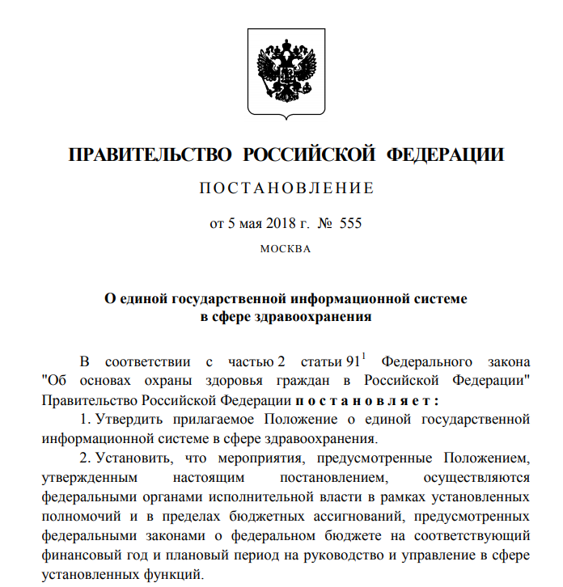

Slide 25
Структура информационных систем в здравоохранении (ФЗ 242)
"Статья 91. Информационное обеспечение в сфере здравоохранения
Информационное обеспечение в сфере здравоохранения осуществляется посредством создания, развития и эксплуатации
федеральных государственных информационных систем в сфере здравоохранения ЕГИСЗ – это только федеральный уровень,
информационных систем в сфере здравоохранения ФФОМС и Т-ТФОМ
государственных информационных систем в сфере здравоохранения субъектов Российской Федерации
медицинских информационных систем медицинских организаций
информационных систем фармацевтических организаций (далее - информационные системы в сфере здравоохранения)
иные информационные системы.

Slide 26
ЕГИСЗ
4. Единая система включает в себя следующие подсистемы:
а) федеральный регистр медицинских работников;
б) федеральный реестр медицинских организаций;
в) федеральная электронная регистратура;
г) федеральная интегрированная электронная медицинская карта;
д) федеральный реестр электронных медицинских документов;
е) подсистема ведения специализированных регистров пациентов по отдельным нозологиям и категориям граждан, мониторинга организации оказания высокотехнологичной медицинской помощи и санаторнокурортного лечения;
ж) информационно-аналитическая подсистема мониторинга и контроля в сфере закупок лекарственных препаратов для обеспечения государственных и муниципальных нужд;
з) подсистема автоматизированного сбора информации о показателях системы здравоохранения из различных источников и представления отчетности;
и) федеральный реестр нормативно-справочной информации в сфере здравоохранения; к) подсистема обезличивания персональных данных;
л) геоинформационная подсистема;
м) защищенная сеть передачи данных;
н) интеграционные подсистемы.

Slide 27
Регистр медработников
7. Федеральный регистр медицинских работников обеспечивает сбор, накопление, хранение, обработку и передачу указанных в статье 93 Федерального закона сведений о лицах, которые участвуют в осуществлении медицинской деятельности.
8. Сведения о лицах, которые участвуют в осуществлении медицинской деятельности, указанные в подпунктах 1, 11 - 14 статьи 93 Федерального закона, подлежат размещению в информационно-телекоммуникационной сети "Интернет" посредством федерального регистра медицинских работников.

Slide 28
Реестр медорганизаций
9. Федеральный реестр медицинских организаций представляет собой подсистему единой системы и предназначен для учета сведений о медицинских организациях государственной, муниципальной и частной систем здравоохранения, об их структурных подразделениях с указанием профилей их медицинской деятельности, местонахождения, а также сведений об их оснащении и использовании медицинских изделий.
10. Федеральный реестр медицинских организаций обеспечивает сбор, накопление, хранение, обработку и передачу сведений о медицинских организациях, в которых оказывается медицинская помощь, в том числе о зданиях, строениях, сооружениях, структурных подразделениях таких медицинских организаций, об отделениях, о коечном фонде, об оснащении, о штатном расписании, а также об организациях, осуществляющих образовательную деятельность по реализации основных и дополнительных профессиональных образовательных программ медицинского образования и фармацевтического образования. Сведения о медицинских организациях, указанных в пунктах 9 и 10 настоящего Положения, за исключением информации об их финансово-хозяйственной деятельности, подлежат размещению в информационно-телекоммуникационной сети "Интернет" посредством федерального реестра медицинских организаций.

Slide 29
Федеральная регистратура
11. Федеральная электронная регистратура представляет собой подсистему единой системы, предназначенную для мониторинга и управления потоками пациентов в режиме реального времени посредством информационного обмена с государственными информационными системами в сфере здравоохранения субъектов Российской Федерации, медицинскими информационными системами медицинских организаций государственной, муниципальной и частной систем здравоохранения. Как и зачем?

Slide 30
Интегрированная ЭМК
13. Федеральная ИЭМК …., посредством информационного обмена
с государственными информационными системами в сфере
здравоохранения субъектов Российской Федерации, медицинскими
информационными системами медицинских организаций государственной,
муниципальной и частной систем здравоохранения.
14. Федеральная интегрированная электронная медицинская карта обеспечивает:
а) получение, проверку, обработку и хранение структурированных обезличенных сведений, указанных в статье 94 Федерального закона, о лицах, которым оказывается медицинская помощь, а также о лицах, в отношении которых проводятся медицинские экспертизы, медицинские осмотры и медицинские освидетельствования;
б) формирование баз данных обезличенной информации по отдельным нозологиям и профилям оказания медицинской помощи, позволяющих систематизировать информацию для изучения течения и исхода заболеваний….

Slide 31
Реестр электронных медицинских документов
15. Федеральный реестр электронных медицинских документов представляет собой подсистему единой системы, содержащую сведения о медицинской документации в форме электронных документов, по составу которых невозможно определить состояние здоровья гражданина, и сведения о медицинской организации, в которой такая медицинская документация создана и хранится.
16. Федеральный реестр электронных медицинских документов обеспечивает:
а) получение, проверку, регистрацию и хранение сведений о медицинской документации в форме электронных документов, которая создается и хранится медицинскими организациями;
б) преемственность и повышение качества оказания медицинской помощи за счет предоставления медицинским работникам с согласия пациента или его законного представителя доступа к медицинской документации в форме электронных документов вне зависимости от места и времени ее оказания;
в) предоставление пациенту доступа к медицинской документации в форме электронных документов, в том числе с использованием единого портала государственных услуг;
г) представление медицинской документации в форме электронных документов в государственные информационные системы, ведение 8 которых осуществляется уполномоченными органами исполнительной власти РФ, государственными внебюджетными фондами и организациями, в соответствии с настоящим Положением.

Slide 32
Должны появиться приказы (приказ) утверждающие требования (положения?) о всех подсистемах ЕГИСЗ.
Когда?
31. Функционирование подсистем единой системы, указанных в пункте 4 настоящего Положения, осуществляется в соответствии с требованиями, установленными Министерством здравоохранения Российской Федерации.

Slide 33
Согласие на пациента на передачу сведений в ЕГИСЗ.
Кто будет брать и когда?
44. Представление в единую систему сведений, содержащих информацию, относящуюся прямо или косвенно к определенному или определяемому физическому лицу, осуществляется с согласия такого лица и с учетом требований законодательства Российской Федерации в области персональных данных.

Slide 34
Приложения №1 и 2 весьма формальны подробности будут в методических рекомендациях! Когда?
55. Министерством здравоохранения Российской Федерации разрабатываются методические рекомендации по представлению в единую систему и получению из единой системы информации, указанной в пунктах 32 и 45 настоящего Положения, содержащие в том числе форматы передачи и детализацию состава сведений и подлежащие одобрению на подкомиссии по созданию и развитию электронного здравоохранения Правительственной комиссии по использованию информационных технологий для улучшения качества жизни и условий ведения предпринимательской деятельности.
32. Размещение информации, определенной в части 3 статьи 91.1 Федерального закона, в единой системе осуществляется в составе и сроки, которые приведены в приложении № 1 к настоящему Положению.
45. Доступ к информации, содержащейся в единой системе, предоставляется пользователям единой системы в соответствии с приложением № 2 к настоящему Положению с использованием единой системы идентификации и аутентификации.

Slide 35
Электронный рецепт

Slide 36
Приказ № 1175н
Пункт 1: дополнить абзацем пятым следующего содержания:
«порядок формирования рецептов в форме электронного документа согласно приложению № 4».
2. В приложении № 1 «Порядок назначения и выписывании лекарственных препаратов» к приказу:
1) абзац первый пункта 3 изложить в следующей редакции:
«3. Медицинские работники выписывают рецепты на лекарственные препараты на бумажном носителе за своей подписью или с согласия пациента или его законного представителя в форме электронного документа, подписанного с использованием усиленной квалифицированной электронной подписи медицинского работника (далее – в форме электронного документа)»;

Slide 37
2. Передача рецепта в форме электронного документа (далее – электронный рецепт) между медицинскими и аптечными организациями, расположенными на территории одного субъекта Российской Федерации, осуществляется с использованием ГИС, которая должна обеспечивать ведение единого реестра электронных рецептов субъекта Российской Федерации (далее – Единый реестр).
4. Передача электронных рецептов между медицинскими и аптечными организациями, расположенными на территориях различных субъектов Российской Федерации (далее – межрегиональное обращение электронных рецептов), осуществляется с использованием единой государственной информационной системы в сфере здравоохранения (далее – Единая система). Технические и технологические требования к программно-техническим средствам, используемым при организации межрегионального обращения электронных рецептов, устанавливаются оператором федерального сегмента Единой системы и публикуются на портале оперативного взаимодействия участников Единой системы.

Slide 38
Вывод: необходим!!!
«Единый порядок обращения электронных рецептов» (название может быть изменено)
Может потребовать Постановления правительства и даже изменения ФЗ №242

Slide 39
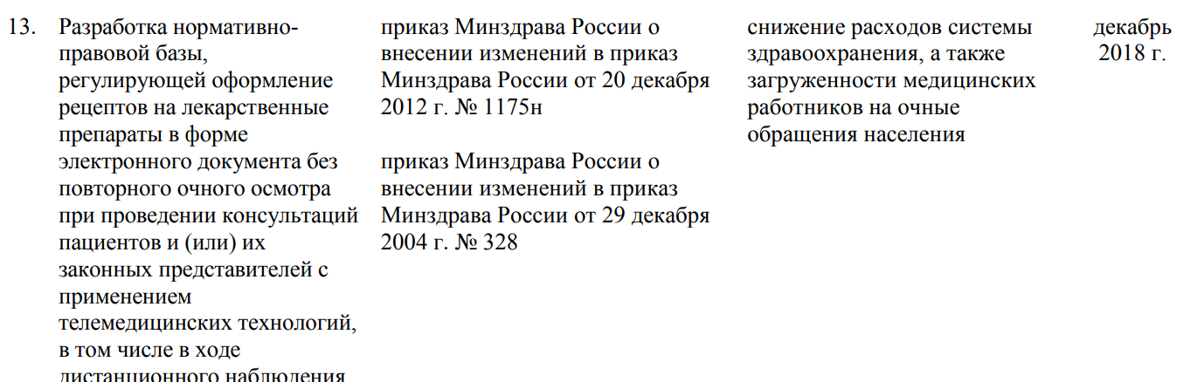
Распоряжение равительства от 5 мая 2018 г. № 870-р

Slide 40

Спасибо
за внимание!
Борис Зингерман
руководитель направления
цифровой медицины
+7-916-235-58-67

